Slide 1
COVID-19
EQUIPO 8
MÓNICA ÁNGELES SÁNCHEZ
MARÍA DEL CARMEN HUITRÓN DOMINGO

Slide 2
INTRODUCCIÓN
DICIEMBRE 2019
Las medidas de contención, como el distanciamiento social y el confinamiento, se implementaron en muchos países para frenar la transmisión.
Este proyecto se enfoca en el análisis de los datos relacionados con la pandemia, para entender su impacto y preparar respuestas más efectivas ante futuras crisis sanitarias.

Slide 3
PLANTEAMIENTO DEL PROBLEMA
La pandemia de COVID 19 resaltó las diferencias que existen en el sistema de salud de cada país y de la eficacia de las medidas que cada uno toma para lograr que su población se recupere.

Slide 4
OBJETIVO GENERAL
Procesar y analizar un conjunto de datos sobre los casos de COVID-19 ocurridos a nivel mundial, para identificar desigualdades más destacadas durante el año 2020 :
* Países más afectados.
* Número de muertes.
* Países con mayor número de personas recuperadas.

Slide 5
OBJETIVOS ESPECÍFICOS
1. Limpiar y organizar la tabla para garantizar que los datos estén listos para su análisis.
2. Agrupar el número de muertes y de recuperaciones por región para analizar de mejor manera los datos.
3. Identificar las regiones con mayor número de muertes y recuperaciones, para detectar en qué países es conveniente mejorar los sistemas de salud y que países están más preparados para afrontar problemas de salud.

Slide 6
POSIBLES PREGUNTAS DE INVESTIGACIÓN
01
02
¿Cuántas regiones tienen información incompleta o nula, y en qué columnas?
¿Cuál es el rango de muertes y recuperaciones en el dataset?
¿Cuáles son los países con mayor número de muertes?
03
04
¿Cuáles son los países con mayor número de recuperaciones?

Slide 7
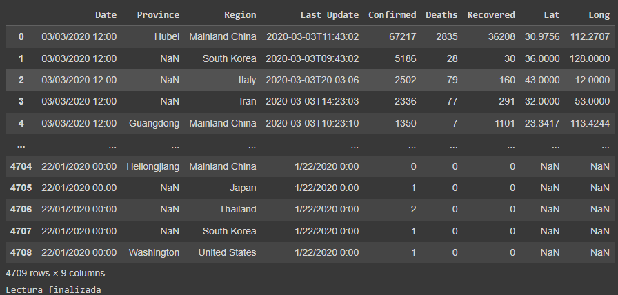
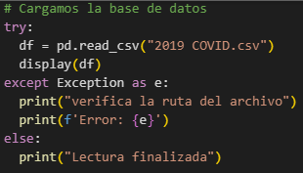
SOLUCIÓN
BASE DE DATOS

Slide 8
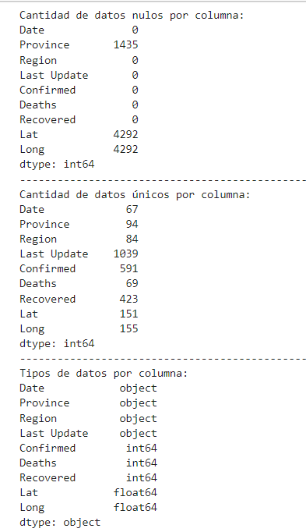
Información general del Dataframe

Slide 9
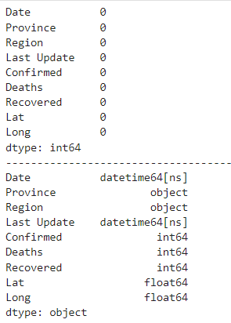
Procesamos los datos faltantes y convertimos las columnas en sus tipos de datos correspondientes

Slide 10
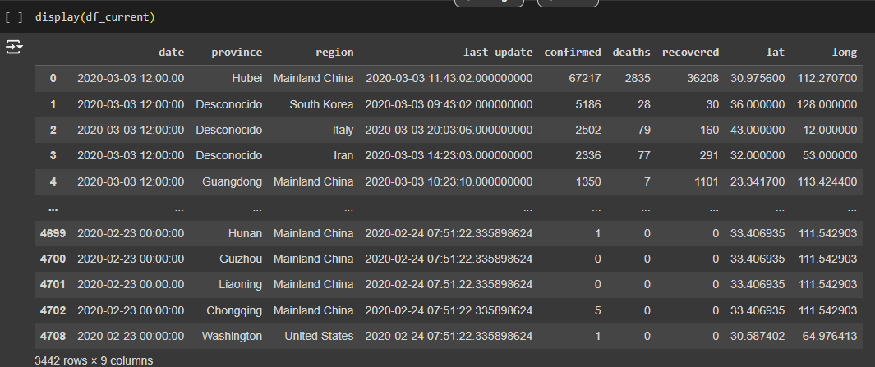
SOLUCIÓN
Visualización de datos.
Ordenamiento (Filas y Columnas).
Datos faltantes.
Datos duplicados.

Slide 11
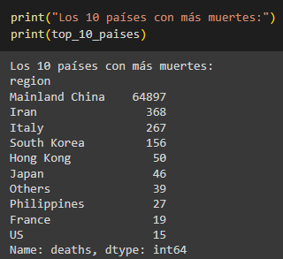
SOLUCIÓN
CÁLCULO DE MÉTRICAS Y RANGO DE DATOS
PAÍS CON MÁS MUERTES
La región con más muertes es Mainland China, con 64,897 defunciones.

Slide 12
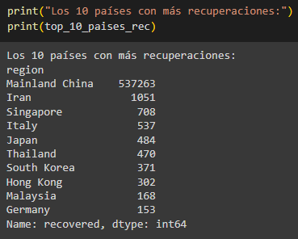
SOLUCIÓN
PAÍS CON MÁS RECUPERACIONES
La región con más recuperaciones es Mainland China, con 537,263 recuperaciones.

Slide 13
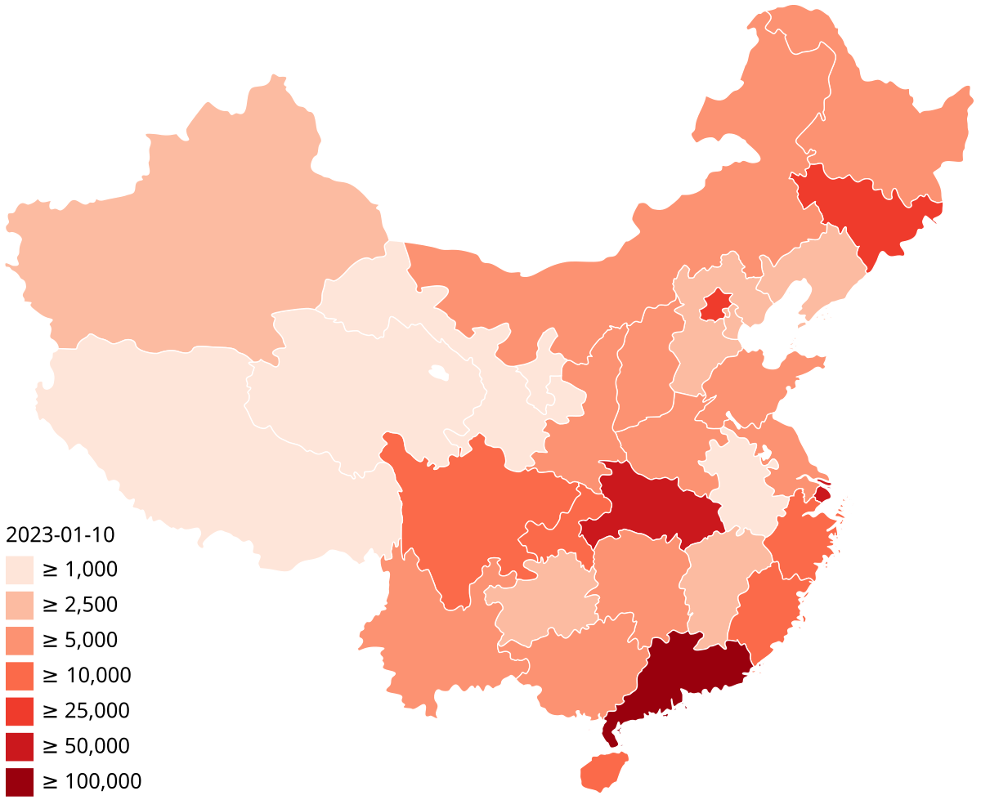
Por medio de un promedio ponderado por el número de muertes, observamos que el epicentro del virus se presentó en China y en sus alrededores.
EPICENTRO DEL VIRUS

Slide 14
CONSIDERACIÓN A FUTURO
En futuras etapas, se podrían utilizar estos datos para implementar modelos predictivos que anticipen el comportamiento de los sistemas de salud basado en las muertes y las recuperaciones de cada región.

Slide 15
CONCLUSIÓN
En este proyecto, nos enfocamos en limpiar y preparar un conjunto de datos sobre el número de muertes y recuperaciones que tuvo cada región al enfrentarse a la pandemia del COVID 19, permitiendo futuras investigaciones sobre la mejora de los sistemas de salud para lograr un mayor número de personas recuperadas y disminuir el número de defunciones.

Slide 16
¡¡GRACIAS POR SU ATENCIÓN!!

